Slide 1

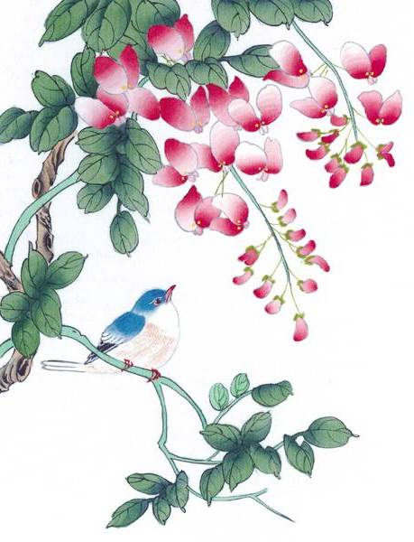







Slide 2
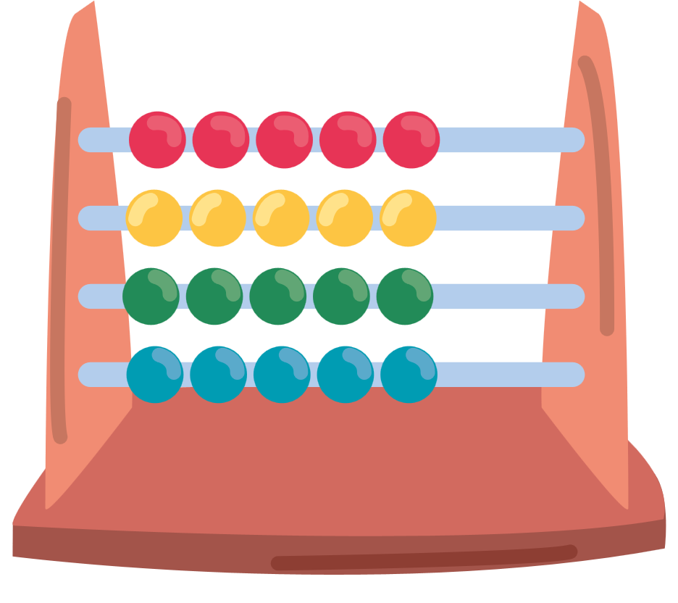




ỦY BAN NHÂN DÂN QUẬN LONG BIÊN
TRƯỜNG MẦM NON HỒNG TIẾN
LĨNH VỰC PHÁT TRIỂN NHẬN THỨC
HOẠT ĐỘNG LÀM QUEN VỚI TOÁN
Đề tài: Đếm đến 6, nhận biết nhóm có 6 đối tượng, nhận biết chữ số 6
Lứa tuổi: 5-6 tuổi
Giáo viên: Nguyễn Thị Hường

Slide 3
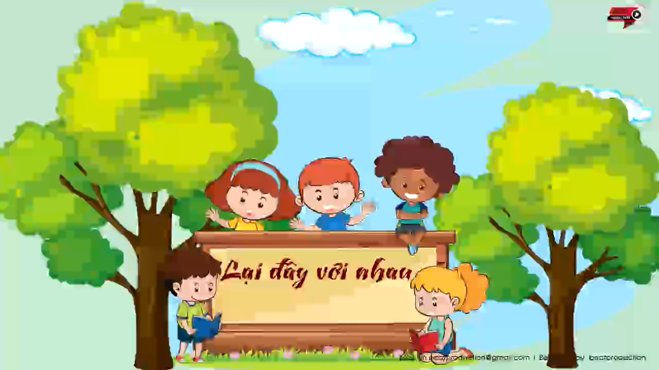

Slide 6



Slide 7




Slide 8
6

Slide 9

6
6

Slide 10
6
6

Slide 11
6

Slide 12
1
2
3
4
5
6

Slide 13

Ôn luyện, củng cố:

Slide 14

TRÒ CHƠI 1: THI XEM ĐỘI NÀO NHANH

Slide 15

TRÒ CHƠI 2: NHÀ TOÁN HỌC TÀI BA

Slide 16




Chân thành cảm ơn

